Slide 1
关于STACK

Slide 2
STACK---栈
简单?
没错,就这么简单.
栈的基本原理结束了
后入先出、先入后出
然而，这个东西怎么用？？？
push
pop

Slide 3
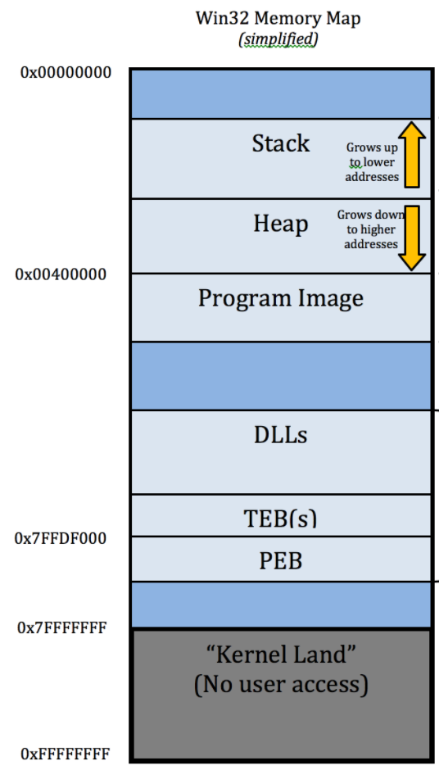
STACK---栈 之 物理存在形式
栈本身是抽象出来的一种逻辑结构。
对于每一个进程，其存在位置如图所示。
也就是说，是存在于内存中的某一个部分。
图中stack部分即为stack的最大可用区域。
另外，heap为堆可用区域；
Program image是实际的程序代码区域。
注：右图仅为示意图(win32简化版)，Linux的
进程结构安排
于此不同
栈底位置

Slide 4
STACK---栈 之 ESP（栈顶指针）
低地址
当前栈为空
已压入4个字节时
已压入4个字节时
ESP
ESP
ESP
ESP指向栈底
ESP指向栈底-4
ESP指向栈底-4
高地址
＊栈逆向生长
有时为了方便表示，把4个字节合成一表示
（在32bit系统中，因为32bit操作居多）

Slide 5
STACK---栈 之 操作指令
IA-32标准指令操作：
push XXX:
1. ESP=ESP-4
2. XXX装入当前ESP指向的内存单元中
pop XXX:
1. 当前ESP指向的四个连续的内存单元内容弹出到XXX
2. ESP=ESP+4
自定义操作：
压入1个字节，$0x4F：
ESP=ESP-1
movb $0x4F,(%ESP)
push和pop对应4个字节连续的内存单元操作

Slide 6
STACK---栈 之 与高级语言函数调用的关系
说来话长。。。
首先，高级语言对应的汇编语言（机器语言的文字化表示方案）的对应关系：
由于低级语言中由于只有关于地址和数据操作，转换过后的样子基本上是这样，
.
.
.
Func1();
Func2();
.
.
.
地址不足4个字节是吧？
804a0F0: .
804a0F5: .
804a0FF: .
804a104: call 804f100 (Func1在内存中首地址) 804a109: call 804f300 (Func2在内存中首地址)
804a10E: .
804a113: .
804a116: .
直接调用时call指令占5个字节
汇编语言函数调用（采用直接调用的情况下如此。如果是
“call *%eax” 这种间接调用情况，call指令所占字节数不同，
但调用的其他过程基本一致）
高级语言函数调用
（最简单的无参数无返回值的情况下）

Slide 7
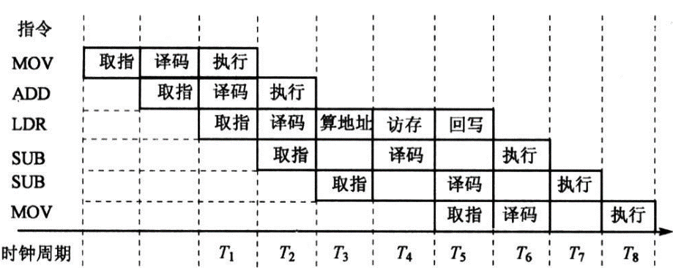
STACK---栈 之 与高级语言函数调用的关系
Call指令可以在一定程度上被认为是push 加 jmp
push什么？： EIP（当前所执行的指令的下一条指令的位置）
jmp到哪？： call指令后面的地址
与其配对的ret指令其实就相当于高级语言中的return，只不过，x86汇编语言的ret只能携带一个立即数返回值（不能返回变量值）
在一定程度上可以被认为是：pop加jmp。pop之前压进去的EIP的值到EIP寄存器，然后跳转到那里去。
这样一来，在执行完804f100处的一段函数时就可以返回到804a109处执行下一条语句了。（但是如果804f100处的那段函数忘了写ret的话。。。）
804a0F0 : .
804a0F5 : .
804a0FF : .
804a104 : call 804f100
804a109 : call 804f300
804a10E : .
804a113 : .
804a116 : .
有兴趣的客官看看吧。。。
EIP（当前所执行的指令的下一条指令的位置）？？？！！！！
又晕了吧？不是说，EIP（耶鲁大学教授说这个就是PC）就是CPU去寻找指令
的内存位置？为什么跟我当前执行的指令位置不一致，而是他下一条指令？
流水线操作思想，为了提高效率。

Slide 8
STACK---栈 之 与高级语言函数调用的关系
现在来看基本的调用和返回机制应该是没问题了。调用后（进入被调用函数时）的stack结构：
但是对于有参数有返回值的高级语言函数又是如何处理的？
比如：有这样一条高级语言指令，
Result = myfunc（int para1, int param2, int pram3);
答案：参数通过stack来处理，返回值根据调用约定放入eax（解决ret指令不能返回变量值的问题）。
从外面来看，这个问题解决了。但是，函数内部定义多是存在局部变量的，这些局部变量跟stack有没有关系？
答案：有，局部变量就是放在stack中的。传递参数也是放在stack中的。
ESP
返回地址（调用发生时的EIP）
（此处采用32bit简略表示法）

Slide 9
STACK---栈 之 与高级语言函数调用的关系
所以对于
Result = myfunc（int para1, int param2, int pram3);
如果是这样定义的函数：
Int myfunc(int para1, int param2, int pram3)
{
int var1; int var2; int var3;
….
….
return xxxxx; (返回值xxxxx为某一表达式或变量）
}
使用调用约定后，与最初的最简单的stack形式相比：
多了3个传递参数和3个局部变量（比较容易理解）。
但是又多了个EBP。这个是干什么用的？
EBP的作用在于为索引变量提供方便。因为可以公式化：
第n个局部变量位置：EBP - 4×n
第n个参数位置： EBP + 4 + 4×n
没有EBP的话，就得用ESP去索引变量和参数，能做到，爱抬扛的同学会说这个过程也可以公式化，而且也不麻烦，无非就是多确定一个变量和参数个数。没错，是这样的！！！但是，还记得变量的作用域吗？（扩展话题）
进入到函数myfunc之后的stack状态
ESP
var3
参数传递时压栈方向
var2
var1
当前EBP
之前函数的EBP值
返回地址（调用发生时的EIP）
param1
param2
param3

Slide 10
STACK---栈 之 与高级语言函数调用的关系
进入到函数myfunc之后的stack状态
所以，这里面又多了一个保存之前（也就是函数被调用前的
EBP值的过程），因为当前函数的EBP和被调用前的EBP的值
不同，函数返回后要求原来的代码还能够正确索引其局部变
量。这就需要EBP的还原。这种协调关系通过stack实现。
扩充内容：
EBP一定必要吗？我的函数没有局部变量！！！
这种情况总不需要额外使用EBP了吧？即使使用EBP，实际上
此时的EBP与ESP相同。
没错，这种情况下EBP没有实际意义。可以不用。
事实上有些函数里确实是没有EBP的使用的，直接用ESP就可以。
比如，我们之前分析的那段统计字符串长度的代码。
ESP
var3
var2
var1
当前EBP
之前函数的EBP值
返回地址（调用发生时的EIP）
param1
param2
param3
不过，你会发现一个问题，使用了EBP也不会影响功能。也就是说统一的套路适用于所有程序代码。程序员们其实都是
套路狂魔，能用套路解决的绝对不去额外花费精力（因为即使在使用套路简化思考方式的情况下你的头发依然保不住），
这种琐碎问题可以交过编译器的优化功能去处理，优化过程会进行代换并帮你省去几个字节的开销。

Slide 11
STACK---栈 之 调用约定
然后我们来看看详细的调用约定吧，（英文不好，根据语义随便翻译的，跟原文根本无法字对字直接对应，
将就着看吧，不过最好看英文原版的，因为个人翻译的难免出各种错误，各种！！！）
译稿如下： （ ☹原文内容为：http://flint.cs.yale.edu/cs421/papers/x86-asm/asm.html 中的calling convention部分）
调用约定：
为了让不同程序员们对于很多程序能够复用代码和库，并简化函数调用的一般实现方式，程序员们会采用一种通用函数调用约定。函数调用约定实际上是一种关于调用过程和函数返回过程的协议（标准通用写法）。比如，在一定的调用约定标准下，程序员们不再需要费力的去针对子函数（被调用函数）的写法以决定应如何传递参数给该子函数。此外，有了调用约定，只要高级语言编译器可以遵循该约定，所生成的代码便可与程序员自编的汇编语言函数、高级语言函数进行相互调用。
实际上，调用约定可以有很多种。这里我们描述一下被广泛采用的C语言调用约定。使用这种调用约定编写程序，你的所编写的汇编代码可以被C语言代码安全调用，而且你也可以在你的汇编打码中安全地使用C函数库。
C语言的调用约定很大程度上是基于stack的硬件机制和push、pop、call、ret指令的。寄存器和子函数所使用的局部变量都是存放在stack中的。大部分的高级（结构化）语言的实现也都是采用类似的调用约定。
调用约定可以分为两部分。第一部分用于调用者（调用子函数的函数），第二部分用于子函数（被调用的函数）。需要强调的是，任何对于调用约定的错误解读都有可能会造成不一致的stack使用方式并导致程序上的致命错误，所以在编写代码时必须严谨地审视调用约定！

Slide 12
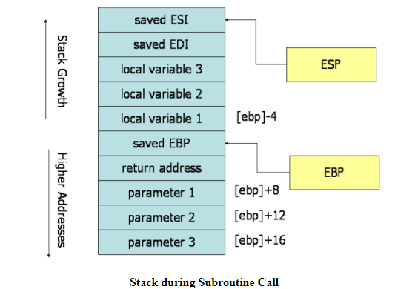
STACK---栈 之 调用约定
一个比较好的将调用约定的stack操作过程可视化的方法是画出子函数执行过程中的相关stack区域及内容。这个图表示了具有3个参数和3个局部变量的子函数执行的stack状态。Stack的基本单元采用的是32bit形式，所示实际上每两个各自之间的间距实际上应该是4个字节。第一个参数位置在基指针EBP+8字节的位置上。在基指针和参数之间，有一个因call指令而插入的返回地址，所以第一个参数和基指针的偏移量多出了4个字节。当ret在子函数中指令被执行时，程序将跳转到stack中保存的返回地址。

Slide 13
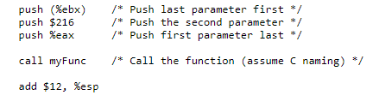
STACK---栈 之 调用约定
调用者规则：
需要调用子函数时，调用者需要：
1.在调用之前保存多个特定的寄存器（这些寄存器被称为“调用者保存寄存器”）。调用者保存寄存器寄存器包括EAX,ECX,EDX。因为子函数执行过程中会改变这些寄存器的值。如果调用者在子函数返回后仍然依赖于这些寄存器存储的值，调用者必须将这些值压栈（为了在子函数返回后弹出原值继续使用）。
2.在传递参数时，需在call指令执行之前将参数压栈。压栈顺讯为逆向（最后一个参数最先压栈）。因为stack逆向增长，第一个参数会出现在最低内存地址（这种逆序在传递多个参数方面一直被沿用）。
3.调用子函数时，使用call指令。这条指令将返回地址压入stack并跳转至子函数代码处。这中调用，需要被调用遵循下面的被调用者规则。
当子函数返回时（到call指令的下一条指令处），调用者可以到EAX去寻找子函数放在EAX的返回值。为了机器状态，调用者需要：
1.从stack中的函数传递参数。这将使stack恢复到call指令执行前的状态。
2.恢复调用者保存寄存器的内容（EAX,ECX,EDX），通过从stack中弹出之前所压入的值的方式来实现。这里，调用者假设其他的寄存器内容并没有被子函数修改。
（这个例子自己回去看）

Slide 14
STACK---栈 之 调用约定
被调用者（子函数）规则：
定义子函数时，在子函数的开始处要遵守如下规则:
1.将基指针EBP压入stack，然后将当前的ESP复制到EBP中去。可以通过如下代码实现：
Push %ebp
Mov %esp，%ebp
这个初始操作用来保存基指针EBP。这个基指针习惯上被用来索引传递参数和局部变量。当子函数被执行时，这个基指针将保存该子函数刚刚开始执行时的栈顶指针的值。传递参数和局部变量总是可以被定位在已知地的、与基指针具有固定的偏移位置上。我们将之前的（调用者的）EBP在子函数开始执行时压栈，如此可以确保子函数返回时，调用者可以还原他自己的基指针EBP原值。记住，调用者不希望子函数改变他（调用者）的基指针。我们可以通过这种将栈顶指针ESP复制到EBP中去的方式来建立我们在子函数内的参数及局部变量所以基准（即EBP）。
2.在stack中分配局部变量，创建用于局部变量的空间。别忘了，stack是逆向增长的，所以在创建局部变量空间是，栈顶指针应该减小。减小多少取决于局部变量的大小和个数。比如说，如果需要3个整型变量，这时需要将栈顶指针减小12（字节）来创建局部变量存储空间。可以使用sub $12,%esp来实现。和传递参数一样，局部变量也将被定位在与基指针具有已知偏移的位置上。
3.接下来，保存将要被子函数（被调用者）使用的“被调用者保存寄存器”。用压栈方式保存这些寄存器。这些“被调用者保存寄存器”是EBX,EDI和ESI（根据调用约定ESP和EBP也将得到相应保存处理，不过不是在这一步进行压栈处理）。

Slide 15
STACK---栈 之 调用约定
以上三个步骤完成时，子函数开始执行函数体部分。当子函数返回时，必须遵循以下步骤：
1.将返回值写入EAX。
2.恢复被更改过的“调用者保存寄存器”（EDI、ESI）的原值。这些原值的回复通过stack弹出的方式来实现。弹出顺序与压栈顺序相反。
3.消去局部变量。很明显，这种目的可以通过将栈顶指针ESP增大一个合适的值的方式来实现（因为当时我们创建局部变量空间时实际上使用的是ESP减小的方式）。在进行实际操作时，有一种不易出错的方式来处理此问题----通过将EBP的值复制给ESP来实现，使用指令mov %edb,%esp. 这种方式之所以有效是因为基指针EBP保存的值实际上就是创建局部变量前的stack位置。
4.子函数返回后立即通过stack弹出的方式恢复调用者的基指针EBP。还记得么，当时进入子函数时我们进行的第一步操作是将调用者的基指针EBP压栈。
5.最后，通过执行ret指令返回到调用者函数体内。这条指令会找到相应的返回地址并将它在栈中移除。
注意，很明显“被调用者规则”分为两个基本上呈镜像关系的部分。前一部分应用于被调用者（子函数）的起始部分，这个也经常被称作函数的“前言”部分。后一部分应用于被调用者（子函数）的结束部分，这个部分也经常被称作函数的“后语”部分。

